Slide 1
Triangulation et sélection entre CSAVR et EPP ; Exigences relatives à la publication d'une tendance d'incidence
Eline Korenromp (ONUSIDA)
Atelier de l'ONUSIDA sur les estimations du VIH et l'identification des inégalités dans la région du Moyen-Orient et de l'Afrique du Nord
Le Caire, 19-23 février 2023

Slide 2
Triangulation des modèles : justification
Certains pays où l'épidémie est concentrée disposent d'un nombre suffisant d'années de données de surveillance, d'enquêtes et de tests de routine pour utiliser à la fois un modèle axé sur la prévalence (par exemple, EPP) et un modèle axé sur les rapports de routine (par exemple, CSAVR).
Si la capacité le permet, faites fonctionner deux modèles appropriés en parallèle et comparez les résultats, évaluer et tenter d'expliquer les différences et les incertitudes.
Épidémie historique globale
Rapport F/M dans l'incidence et la prévalence (par exemple, si l'EPP suggère un faible rapport F/M par rapport aux données sur le TAR, la connaissance du statut et la PTME)
Cette présentation montre des exemples de triangulations de ce type, réalisées en 2022, et en discute l'interprétation.

Slide 3
Exigences pour la publication d'une tendance de l'incidence à partir d'EPP ou de CSAVR
PPE :
Toutes les principales populations clés sont couvertes !
Chaque population clé est estimée sur la base de :
Une estimation de la taille de la population nationale
Une estimation du pourcentage d'hommes dans chaque population
Une estimation de la durée passée dans la population (par exemple, nombre d'années passées à travailler dans l'industrie du sexe)
Au moins 3 points de données de prévalence dans le temps
CSAVR :
8 années de données sur les décès dus au VIH/SIDA ET 8 années de diagnostics de cas (entre 1990 et 2022)
Données sur les décès classées par l'IHME comme étant de qualité moyenne ou bonne (groupes 2A et 2B)
Fichier spectral couvrant l'ensemble de la population "de facto" : tous les résidents, y compris les non-nationaux.
Notes:
Voir le guide de mise à jour de Spectrum.doc, arbre de décision Figure 1

Slide 4
Triangulations effectuées en 2022
Pays | Modèle 2021 | 2022 finale | 2022 trian-gulation | Motivation de la triangulation
Trinité | PPE | PPE | CSAVR | EPP ne tient pas compte des populations clés → voir si CSAVR donne une épidémie plus importante
Jamaïque | PPE | PPE | CSAVR | Incertitude quant aux résultats de l'EPP 2021
Pérou, Maroc | PPE | PPE | CSAVR | Pilote du modèle CSAVR-KP (nouveau à venir, pour 2024+)
Cambodge | AEM | AEM | CSAVR
Kazakhstan | Incidence directe | CSAVR | PPE | Le modèle Optima (analyse des scénarios du PSN pour le Fonds mondial) suggère une épidémie plus plate que celle de 2022 (CSAVR).
Uruguay | PPE | PPE | 2023 : + CSAVR | L'EPP a permis d'obtenir un faible ratio F/H et une couverture PTME et TAR pédiatrique de >100%.
Paraguay | PPE | PPE | 2023 : + CSAVR | Les données du programme sur la connaissance du statut sont supérieures aux estimations de l'EPP concernant les PVVIH. Le CSAVR aide à confirmer que le problème se situe probablement dans les données du programme et non dans l'estimation.

Slide 5
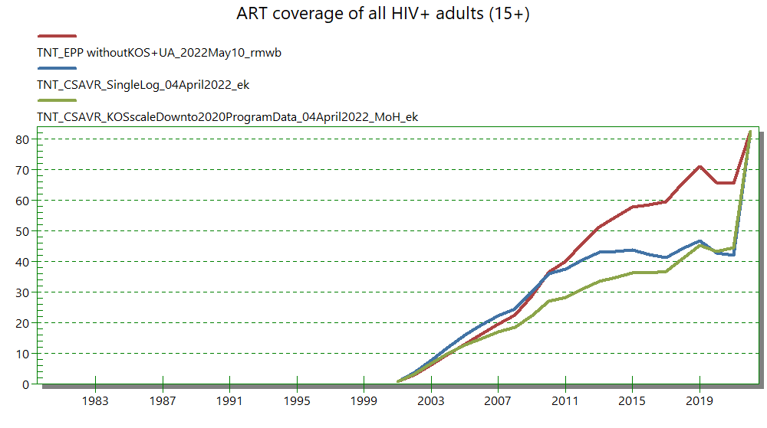
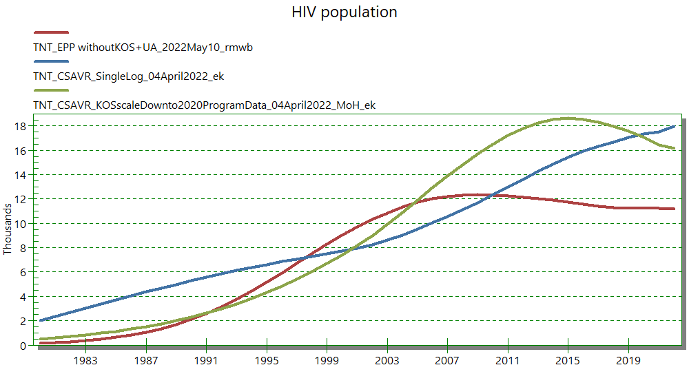
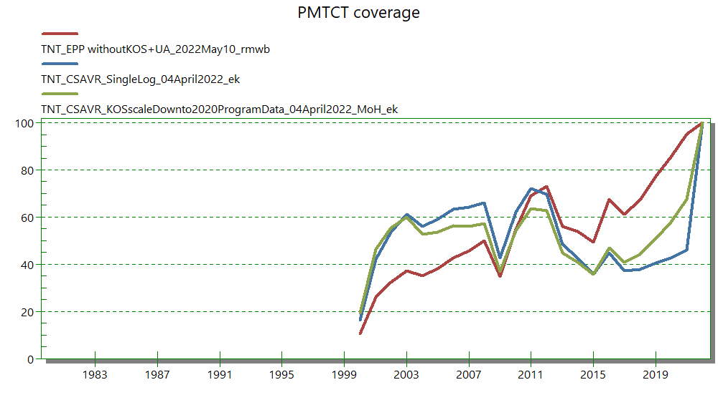
Trinité : CSAVR & EPP (I)
L'EPP manque tous les KP - ajustement de la population entière aux données de la CPN
CSAVR correspond à une épidémie plus large,
et donc une couverture plus faible en matière d'ART et de PTME

Slide 6
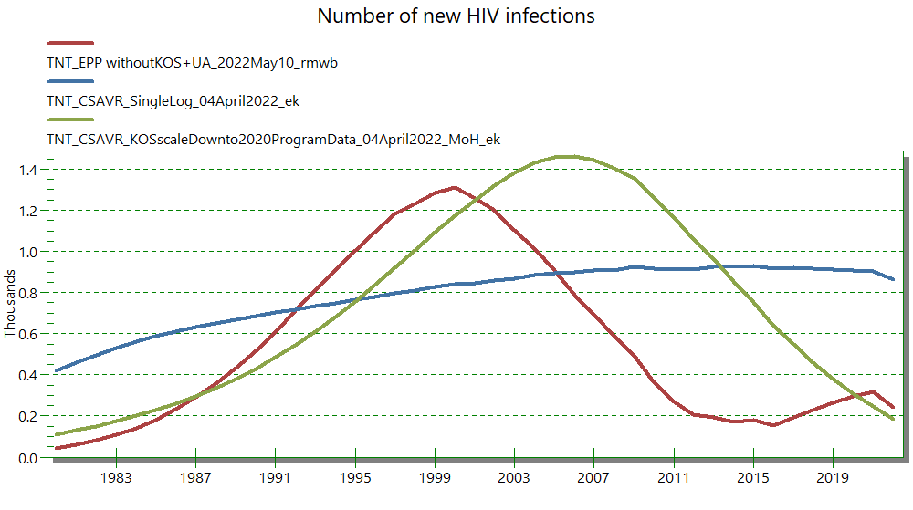
Trinité : CSAVR & EPP (II)
CSAVR correspond à une épidémie récente élevée (et, dans l'option logistique unique, à une épidémie actuelle élevée), EPP ne tient pas compte de la contribution de KP.

Slide 7
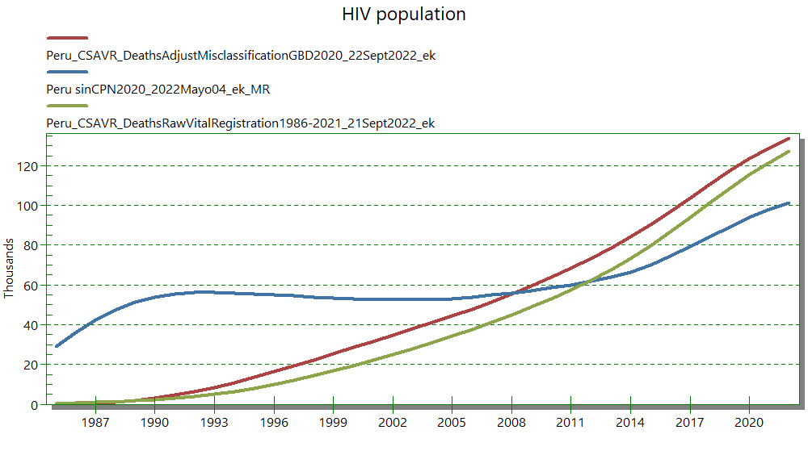
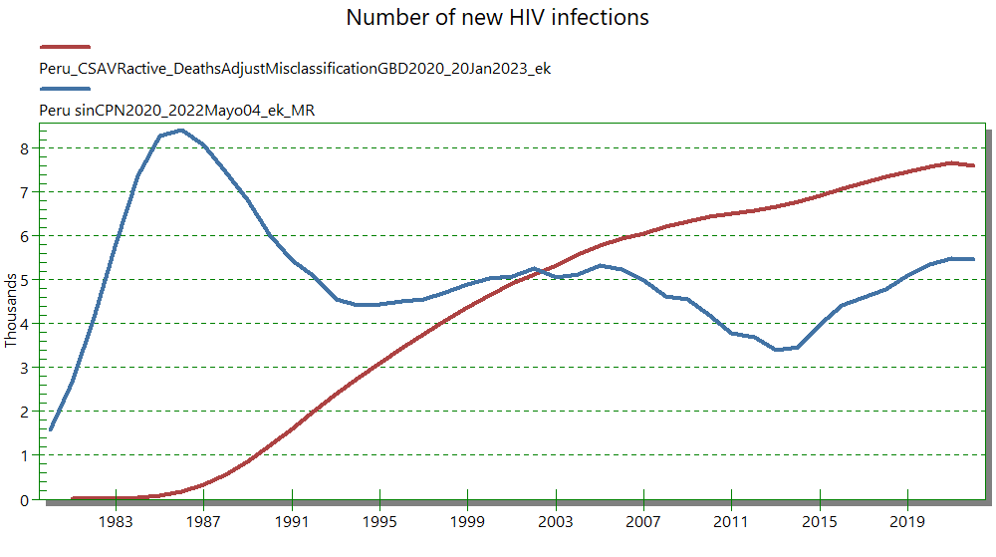
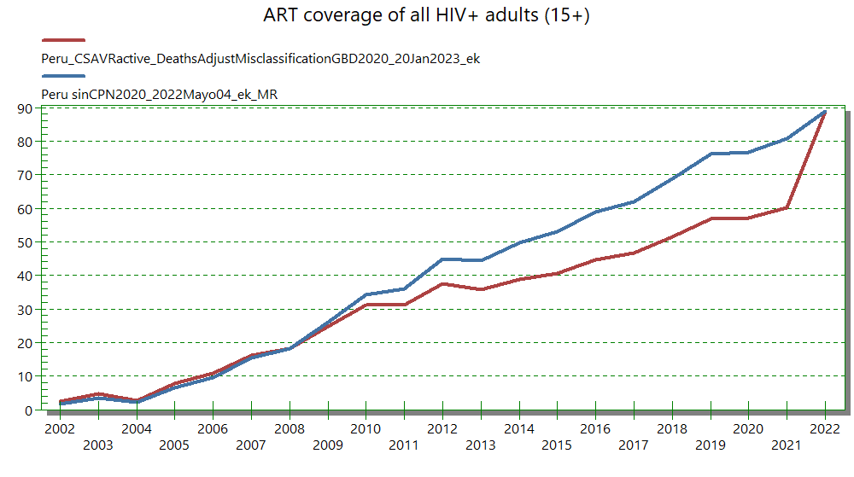
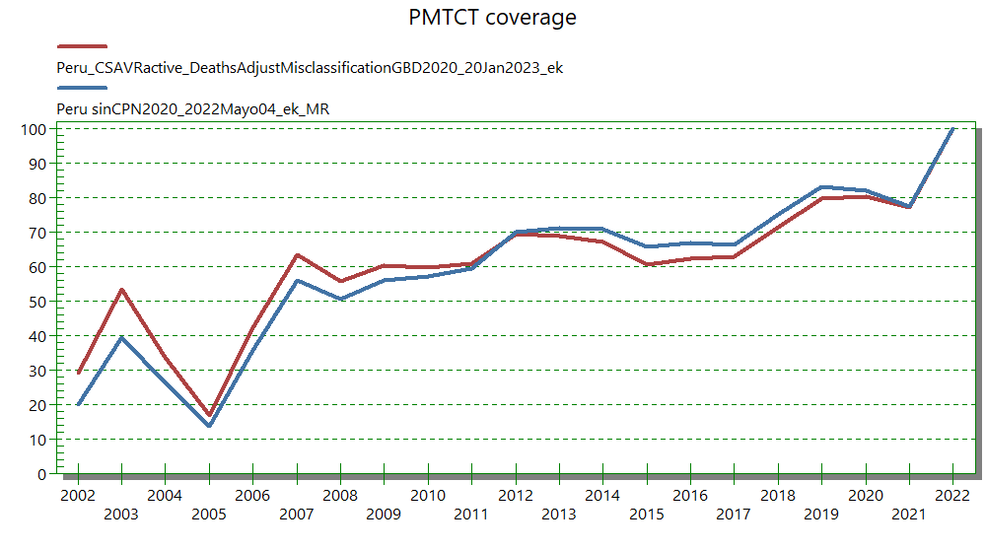
Pérou : CSAVR & EPP (I)
Ajusté aux décès dus au sida (avec ou sans ajustement pour les causes mal classées), CSAVR produit une épidémie plus tardive, mais plus élevée que l'EPP.
Notes:
L'ajustement qui ajoute les décès classés à tort dans d'autres catégories de causes ne fait qu'une petite différence pour le CSAVR - que ce soit avec ou sans cet ajustement, l'épidémie de CSAVR est inférieure à celle d'EPP.

Slide 8
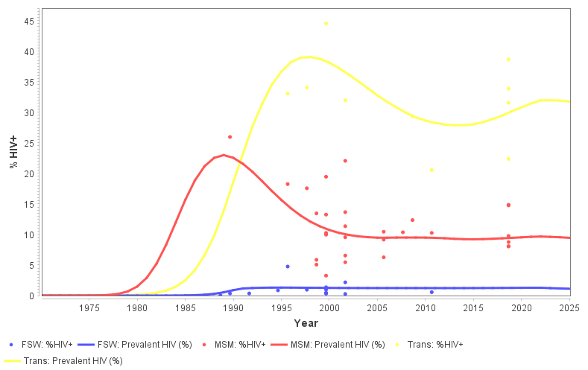
Pérou : CSAVR & EPP (II)
L'EPP semble plus cohérent avec les données de prévalence de la surveillance, tant pour les CPN que pour les PK : stabilisation après une augmentation rapide au début. ... mais CSAVR correspond mieux aux rapports sur le SIDA et les décès !
La surveillance précoce a-t-elle suréchantillonné les sites à forte prévalence ?
Le sida et les décès dus au sida ont-ils été sous-déclarés au cours des premières années ?
Notes:
L'ajustement qui ajoute les décès mal classés dans d'autres causes ne fait qu'une petite différence pour le CSAVR - que ce soit avec ou sans cet ajustement, l'épidémie CSAVR est inférieure à l'EPP.

Slide 9
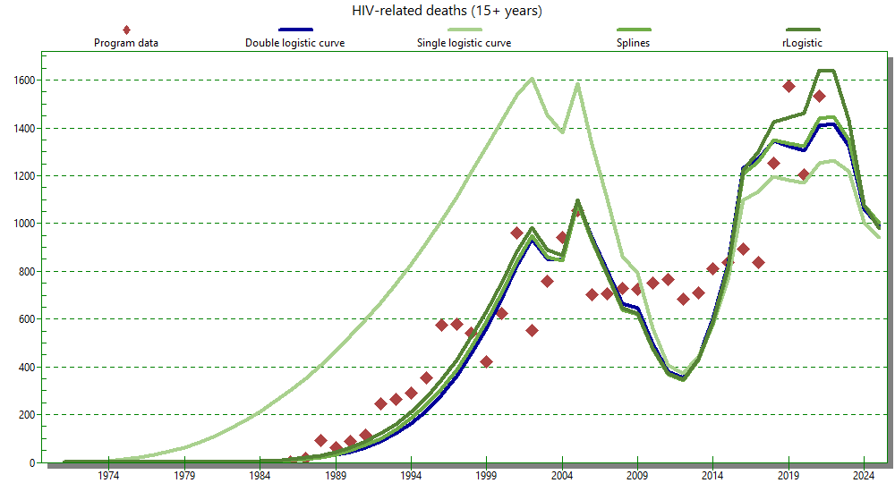
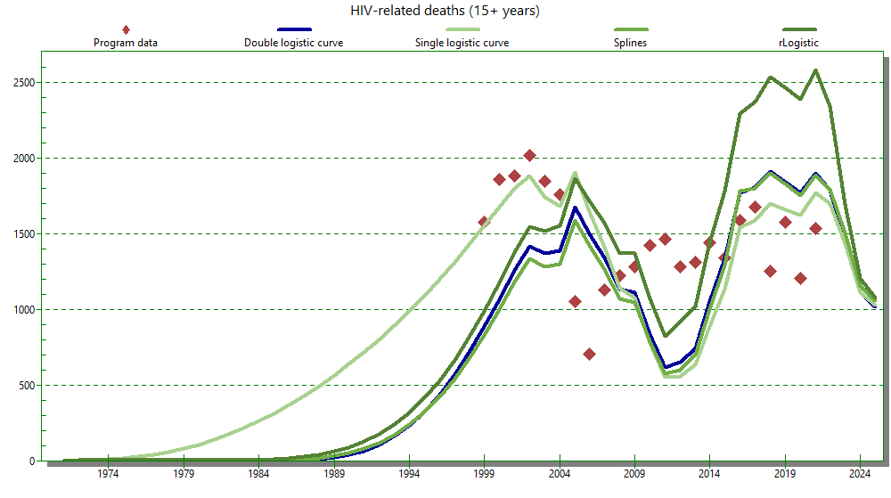
CSAVR fit, Pérou, décès avec/sans ajustement
Décès enregistrés Décès corrigés des erreurs de classification, GBD 2020
Sous-déclaration dans les RV (certificats de décès) : environ 50 % avant 2017 ; depuis 2017-2018 avec la mise en place du système SINADEF en ligne, environ 30%.

Slide 10
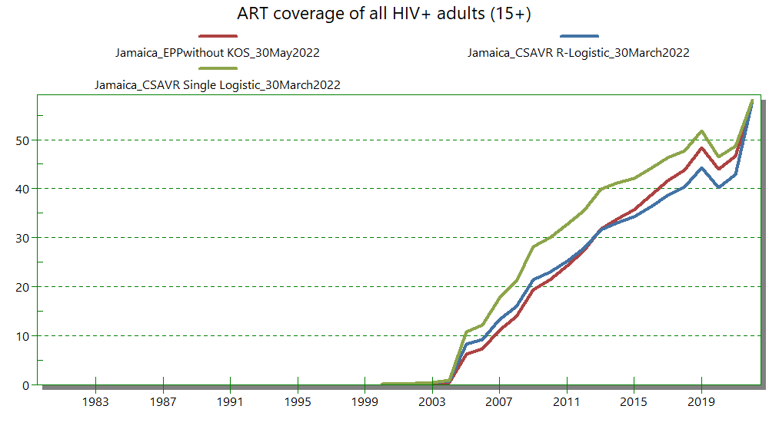
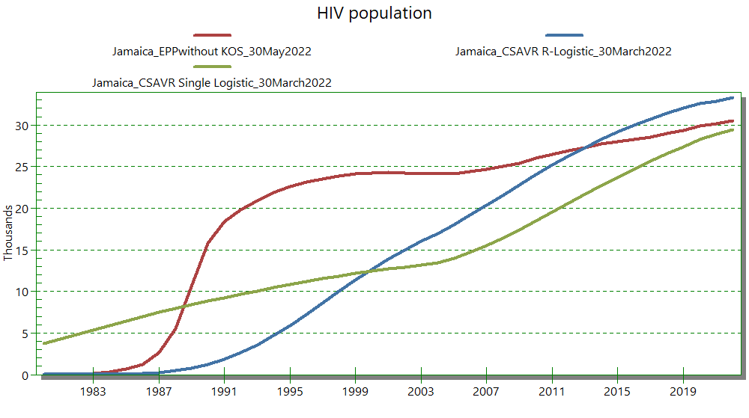
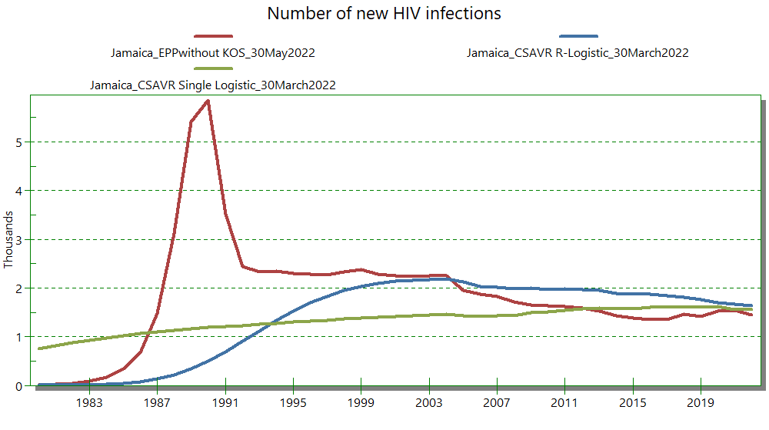
Jamaïque : CSAVR & EPP (I)
Le CSAVR a estimé que les PVVIH, les cascades et la couverture en matière de PTME étaient similaires à ceux de 2010. couverture de la PTME à partir d'environ 2010
... en suivant une croissance épidémique plus progressive que la PPE.
Notes:
C'est le cas malgré l'utilisation des données IHE/GBD sur les décès, corrigées à la hausse pour tenir compte des décès dus au VIH/SIDA classés à tort dans d'autres catégories.

Slide 11
Jamaïque : CSAVR & EPP (II)
Le CSAVR a estimé le nombre de PVVIH similaires (ainsi que les cascades et la couverture de la prévention de la transmission mère-enfant) à partir de 2010 environ,
... en suivant une croissance épidémique plus progressive que l'EPP.
La surveillance sentinelle du début de l'année, avec un suréchantillonnage des sites à forte prévalence, peut avoir induit en erreur l'EPP ?
Notes:
C'est le cas malgré l'utilisation des données IHE/GBD sur les décès, corrigées à la hausse pour tenir compte des décès dus au VIH/SIDA classés à tort dans d'autres catégories.

Slide 12
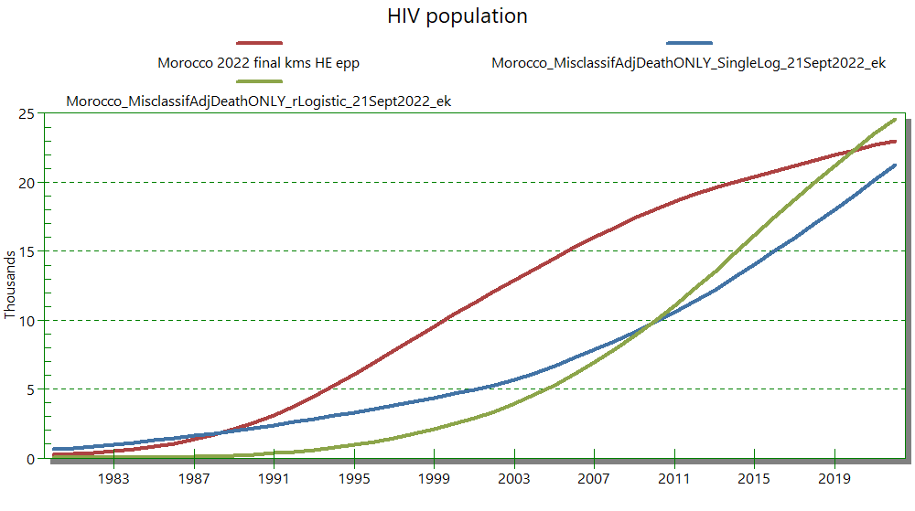
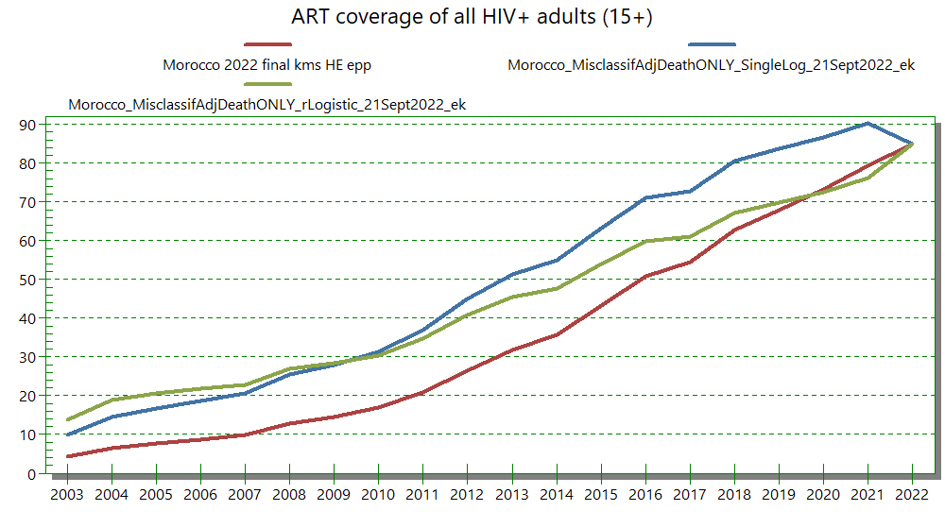
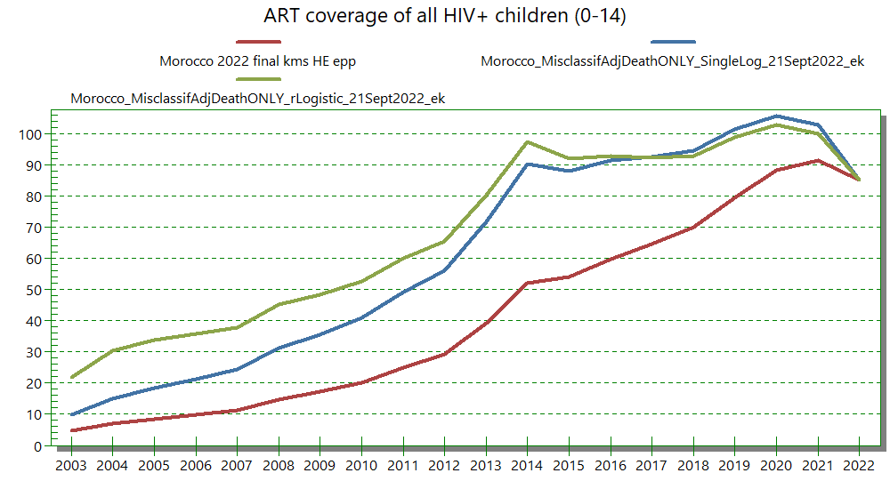
Maroc : CSAVR & EPP (I)
En ajustant les décès dus au sida déclarés, CSAVR produit une épidémie plus tardive et plus faible avec une couverture ART pédiatrique d'avant 2014 plus élevée qu'EPP.
Malgré l'ajustement des données de décès pour les causes mal classées.

Slide 13
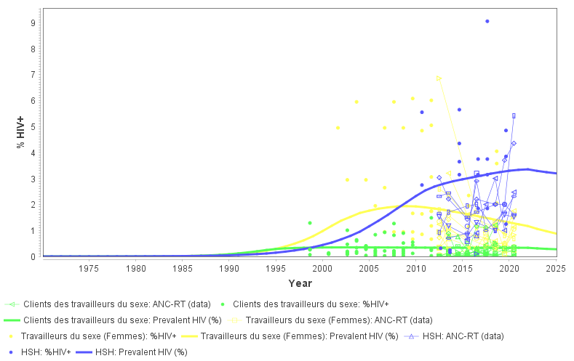
Maroc : CSAVR & EPP (II)
L'EPP est plus cohérent avec les données de prévalence de la surveillance : stabilisation après 2012, tant pour les CPN que pour les PK.
L'EPP donne également une couverture ART plus plausible (<100%, y compris chez les enfants ces dernières années)
Le CSAVR fait mieux correspondre les diagnostics de sida et les rapports de décès.
La surveillance précoce a-t-elle suréchantillonné les sites à forte prévalence ?
Le sida et les décès dus au sida sont-ils sous-estimés ?

Slide 14
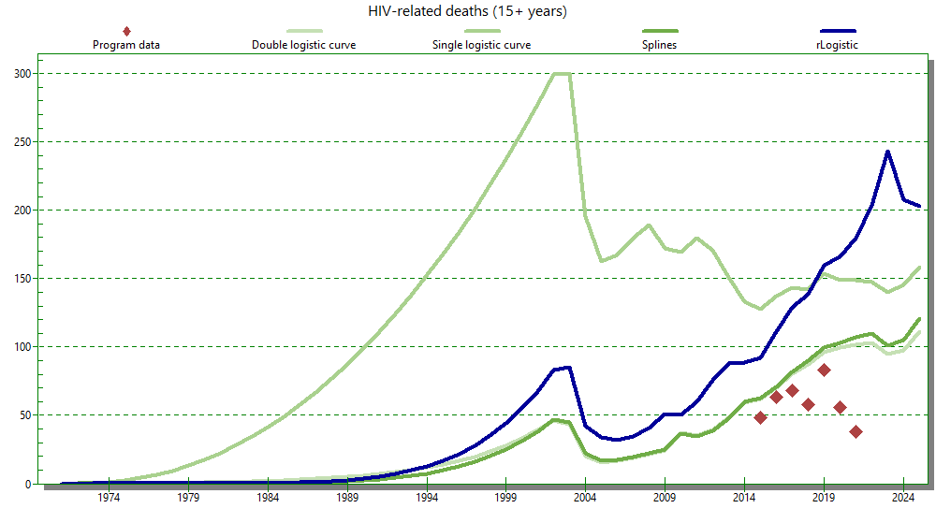
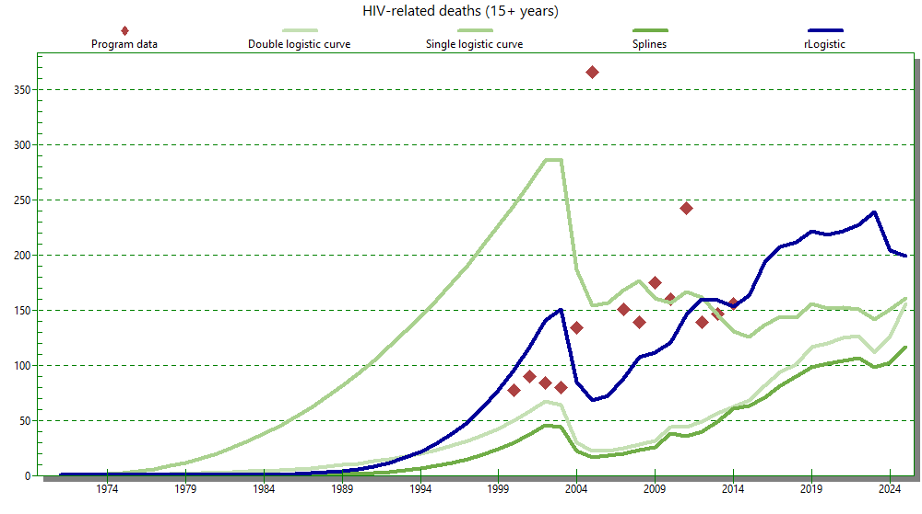
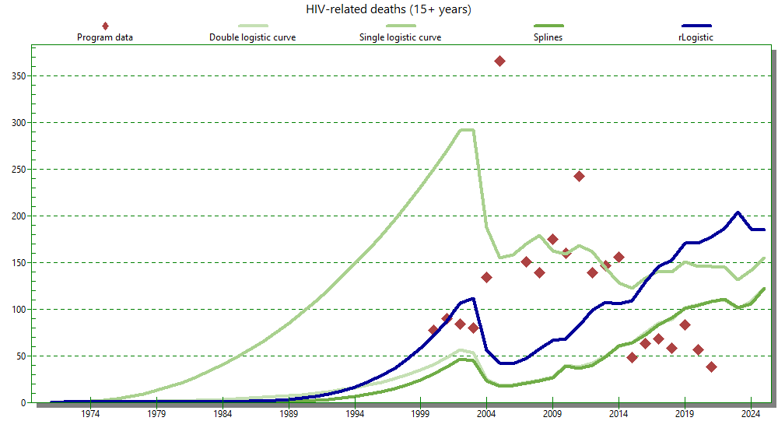
Maroc : CSAVR fit
Décès enregistrés originaux, uniquement Données de décès ajustées sur les erreurs de classification du GBD 2019
300
350
Décès enregistrés à l'origine + GBD ajusté 2019
350

Slide 15
Interprétation
CSAVR a donné des estimations de PVVIH actuelles et des cascades similaires, mais un début d'épidémie plus tardif qu'EPP pour la plupart des pays - même lorsque l'on introduit dans CSAVR des décès mal classés pour d'autres causes.
À Trinidad, où l'EPP a manqué tous les KP, la CSAVR donne une épidémie plus élevée.
Raisons possibles des différents démarrages d'épidémies :
Les rapports sur les décès dus au VIH/sida sont incomplets et/ou classés à tort dans la catégorie des autres causes, surtout avant 2000. → Le CSAVR peut sous-estimer l'incidence précoce - et compenser par une augmentation plus longue (trop soutenue). et compenser par une augmentation plus (trop) longue.
CSAVR ajuste les décès dus au SIDA en utilisant l'excès supposé de Spectrum/AIM (=SIDA + VIH-associé). l'excès supposé de Spectrum/AIM (=SIDA + VIH-associé non liés au VIH).
La surveillance sentinelle précoce (prévalence) a sur-échantillonné les lieux à haut risque. échantillonnés dans des lieux à haut risque → Les pics de PPE sont trop précoces ? Ces pics ne sont généralement pas estimés par des modèles de transmission dynamique plus raffinés, comme Goals ou Optima.

Slide 16
Critères de sélection de l'EPP ou de la CSAVR
Qualité et représentativité des données d'entrée
PPE :
données de surveillance de la prévalence, pour les soins prénatals et les populations clés
précoce et récent ; représentatif et comparable dans le temps
des données complètes sur les tests de routine des CPN au niveau du recensement pour les années récentes.
CSAVR : enregistrement complet de l'état civil, avec un codage de qualité des causes de décès (groupes 2A/B de l'IHME). y compris au début de l'épidémie de VIH.
Pas les décès rapportés par le programme au sein de la cohorte de patients sous TARV ! Ces décès ne tiennent pas compte des nombreux décès dus au sida parmi les personnes qui n'ont pas encore été diagnostiquées...
Les résultats de l'estimation ont-ils un sens ?
PVVIH > KOS et ART rapportés par le programme - adultes
Augmentation plausible de la couverture du TAR et de la PTME au fil du temps (pas de pics suivis de baisses)
Si CSAVR, cohérent avec toute donnée de bonne qualité sur la prévalence des CPN (c'est-à-dire un facteur d'ajustement local de la fertilité proche de 1, au moins entre 0,5 et 2,5)
Choisissez le modèle final en fonction de l'adéquation des données d'entrée et de la plausibilité des résultats, et non en fonction de précédents historiques !
Néanmoins, les différences importantes par rapport aux estimations de l'année dernière, ou entre EPP et CSAVR, méritent un examen approfondi et une explication de la direction et de l'ampleur de la différence.

Slide 17
Qui peut utiliser CSAVR ? Qualité des données sur les décès
L'ONUSIDA recommande la CSAVR aux pays dont la qualité et l'exhaustivité des données sur les causes de décès sont moyennes ou bonnes : Groupes 2A et 2B de l'IHME, mais pas le groupe 2C.
Groupes de pays de l'IHME : Section 2.3 du matériel supplémentaire (page 5) et représenté dans la figure S1 à la page 6 de : https://www.thelancet.com/cms/10.1016/S2352-3018(21)00152-1/attachment/7371c03e-887f-4e26-a718-bae190b81c2f/mmc1.pdf
Exemples, région du Moyen-Orient et de l'Afrique du Nord :
2A |  | 1B ou 2B |  | 2C
 | 2022 Modèle de spectre |  | 2022 Modèle de spectre |  | 2022 Modèle de spectre
Koweït | CSAVR | BHR, EGY, IRQ, JOR, OMN, QAT, SAU, SYR | CSAVR | DZA, LBN, LBY, ARE, YEM | CSAVR
Djibouti | PPE-Conc. | SOM, SDN | PPE-Conc. | MAR, TUN | PPE-Conc.
Notes:
Lors du dernier cycle d'estimation, les pays utilisant le CSAVR se sont généralement conformés à cette règle. Les exceptions sont l'Algérie, le Liban, la Libye, les Émirats arabes unis et le Yémen, qui, selon la classification de l'IHME, ne devraient strictement pas utiliser la méthode

Slide 18
Choix du modèle recommandé pour 2023
Pays | Qualité de la cause du décès* | 2022 finale | Trian-gulation | 2023 final | Raison de la sélection de 2023 / Recommandation de l'ONUSIDA
Trinité | 2A | PPE | CSAVR | CSAVR ? | EPP ne tient pas compte des populations clés → CSAVR donne une épidémie plus importante
Jamaïque | 2A | PPE | CSAVR | PPE
Pérou | 2B | PPE | CSAVR | PPE | Pilote du modèle CSAVR-KP (nouveau à venir, pour 2024+)
Maroc | 2C | PPE | CSAVR | PPE | Les données sur les décès dus au sida fournies au CSAVR sont probablement incomplètes.
Cambodge | 1A | AEM | CSAVR | AEM | Pas de données sur les décès dus au SIDA (uniquement toutes causes confondues, cohorte ART)
Kazakhstan | 2A | CSAVR | PPE | PPE ? | Le modèle Optima (analyse des scénarios du PSN pour le Fonds mondial) suggère une épidémie plus plate que celle de 2022.
Uruguay | 2A | PPE | 2023 : + CSAVR | CSAVR ? | Le projet de PPE 2023 prévoit un ratio F/H assez faible et une couverture de la PTME et de l'ART pédiatrique de >100%.
Paraguay | 2B | PPE | 2023 : + CSAVR | PPE | Les rapports du programme "Connaissance du statut" sont supérieurs au nombre de PVVIH estimées par l'EPP. Le CSAVR a confirmé que ce problème réside dans les données du programme et non dans l'estimation.
L'ONUSIDA recommande la CSAVR aux pays dont la qualité et l'exhaustivité des données sur les causes de décès sont moyennes ou bonnes, c'est-à-dire les groupes 2A et 2B de l'IHME, mais pas le groupe 2C.
* Groupes de pays IHME : Section 2.3 du matériel supplémentaire (page 5) et représenté dans la figure S1 à la page 6 de : https://www.thelancet.com/cms/10.1016/S2352-3018(21)00152-1/attachment/7371c03e-887f-4e26-a718-bae190b81c2f/mmc1.pdf

Slide 19
Qui peut utiliser CSAVR ? Qualité des données sur les décès
L'ONUSIDA recommande la CSAVR aux pays dont la qualité et l'exhaustivité des données sur les causes de décès sont moyennes ou bonnes : Groupes 2A et 2B de l'IHME, mais pas le groupe 2C.
Groupes de pays de l'IHME : Section 2.3 du matériel supplémentaire (page 5) et illustré dans la figure S1 à la page 6 de : https://www.thelancet.com/cms/10.1016/S2352-3018(21)00152-1/attachment/7371c03e-887f-4e26-a718-bae190b81c2f/mmc1.pdf
Exemples, région des Caraïbes :
1A ou 2A |  | 1B ou 2B | 2C |  | Non classé
 | 2022 Modèle de spectre |  |  | Modèle Spectrum 2019 |  | Modèle Spectrum 2019
BHS, BRB, BLZ, ATG, GRD, DMA, VCT, CUB | CSAVR | NA | Saint-Kitts-et-Nevis | CSAVR | Sainte-Lucie | CSAVR
GUY, JAM, SUR, TTO, DOM | PPE-Conc.
Notes:
Lors du dernier cycle d'estimation, les pays utilisant la méthode CSAVR ont généralement respecté cette règle. L'exception est Saint-Kitts-et-Nevis qui, selon la classification de l'IHME, ne devrait pas utiliser la CSAVR (qu'ils ont utilisée en 2019, avant la publication de la classification IHME/GBD).

Slide 20
Qui peut utiliser CSAVR ? Qualité des données sur les décès
L'ONUSIDA recommande la CSAVR aux pays dont la qualité et l'exhaustivité des données sur les causes de décès sont moyennes ou bonnes : Groupes 2A et 2B de l'IHME, mais pas le groupe 2C.
Groupes de pays de l'IHME : Section 2.3 du matériel supplémentaire (page 5) et représenté dans la figure S1 à la page 6 de : https://www.thelancet.com/cms/10.1016/S2352-3018(21)00152-1/attachment/7371c03e-887f-4e26-a718-bae190b81c2f/mmc1.pdf
Exemples, région Amérique latine :
2A |  | 2B |  | 2C
 | 2022 Modèle de spectre |  | 2022 Modèle de spectre |  | 2022 Modèle de spectre
ARG, CHL, CRI | CSAVR | SLV | CSAVR | Bolivie | PPE-Conc.
COL, ECU, GTM, URY | PPE-Conc. | HND, NIC, PRY, PER | PPE-Conc.
BRA | Incidence directe = Modèle externe
Notes:
Lors du dernier cycle d'estimation, les pays utilisant la méthode CSAVR ont généralement respecté cette règle. L'exception est Saint-Kitts-et-Nevis qui, selon la classification de l'IHME, ne devrait pas utiliser la CSAVR (qu'ils ont utilisée en 2019, avant la publication de la classification IHME/GBD).

Slide 21
Comment exécuter et comparer 2 modèles dans Spectrum ?
Après la saisie complète des données, dans un "fichier principal Spectrum" initial, exécutez d'abord EPP et utiliser "File -> Save projection as" pour enregistrer le fichier en ajoutant "_epp" à son nom.
Changez le type de modèle d'incidence en CSAVR, exécutez CSAVR puis utilisez "File -> Save projection as" (Fichier -> Enregistrer la projection sous) pour enregistrer le fichier sous un nouveau nom se terminant par "_csavr".
Terminer les deux fichiers avec leur propre facteur d'ajustement local de la fécondité - et éventuellement, pour CSAVR, mettre à jour les chiffres de la connaissance de l'état en fonction de ceux estimés par CSAVR.
Ouvrez les fichiers '_epp' et '_csavr' en même temps, pour afficher les résultats des deux : graphiques à 2 lignes, ou tableaux à 2 colonnes.
Réenregistrez (dans Spectrum) la variante '_csavr' en tant que nouvelle version principale (sans '_epp' ni '_csavr'), afin d'indiquer que ce fichier principal inclut les deux ajustements. Dans ce fichier, vous pouvez alterner le modèle d'incidence entre EPP et CSAVR.
Répétez ce processus chaque fois que vous modifiez une donnée d'entrée de l'AIM (par exemple, ART) ou un paramètre (par exemple, les taux de progression), afin d'éviter une double saisie de données et des incohérences entre les entrées de l'EPP et du CSAVR.
Ne renommez pas les fichiers Spectrum via l'explorateur Windows : cela pourrait perturber l'affichage des raccords EPP.

